Slide 1

Мастер – класс
«Театр своими руками»
Муниципальное бюджетное дошкольное образовательное учреждение детский сад №18 «Мишутка»
Подготовила: воспитатель, первой квалификационной категории
Мельник Елена Васильевна
город Сургут 2020

Slide 2

Цель мастер – класса:
распространение и передача личного творческого и профессионального опыта в изготовлении театральной куклы, с последующим ее использованием в игровой деятельности детей.

Slide 3
Задачи:
- познакомить с технологией изготовления театральной куклы, используя в работе подручный материал;
- развивать творческую инициативу, фантазию, воображение, ручные умения;
- воспитывать интерес к театральной деятельности, к популяризации инновационных идей, авторских находок.

Slide 4
Материалы:
Фетр трёх цветов серый для туловища (толщина 1 мм), розовый (толщина 1 мм) для отделки лапок, белый для отделки туловища котика (толщина 1 мм)
Готовые шаблоны (туловища котика);
Канцелярские ножницы и шило;
Пряжа светло - серого цвета (для декорирования заготовки по контуру);
Кисточки (для закрепления нити);
Иголка с большим ушком (для декорирования заготовки по контуру и оформления (вышивки) усиков);
Готовые глазки или бусинки;
Фломастер чёрного цвета для рисования мордочки;
Простой карандаш;
Линейка;
Клей – пистолет (для приклеивания элементов к шаблону);
Клеевые стержни.

Slide 5
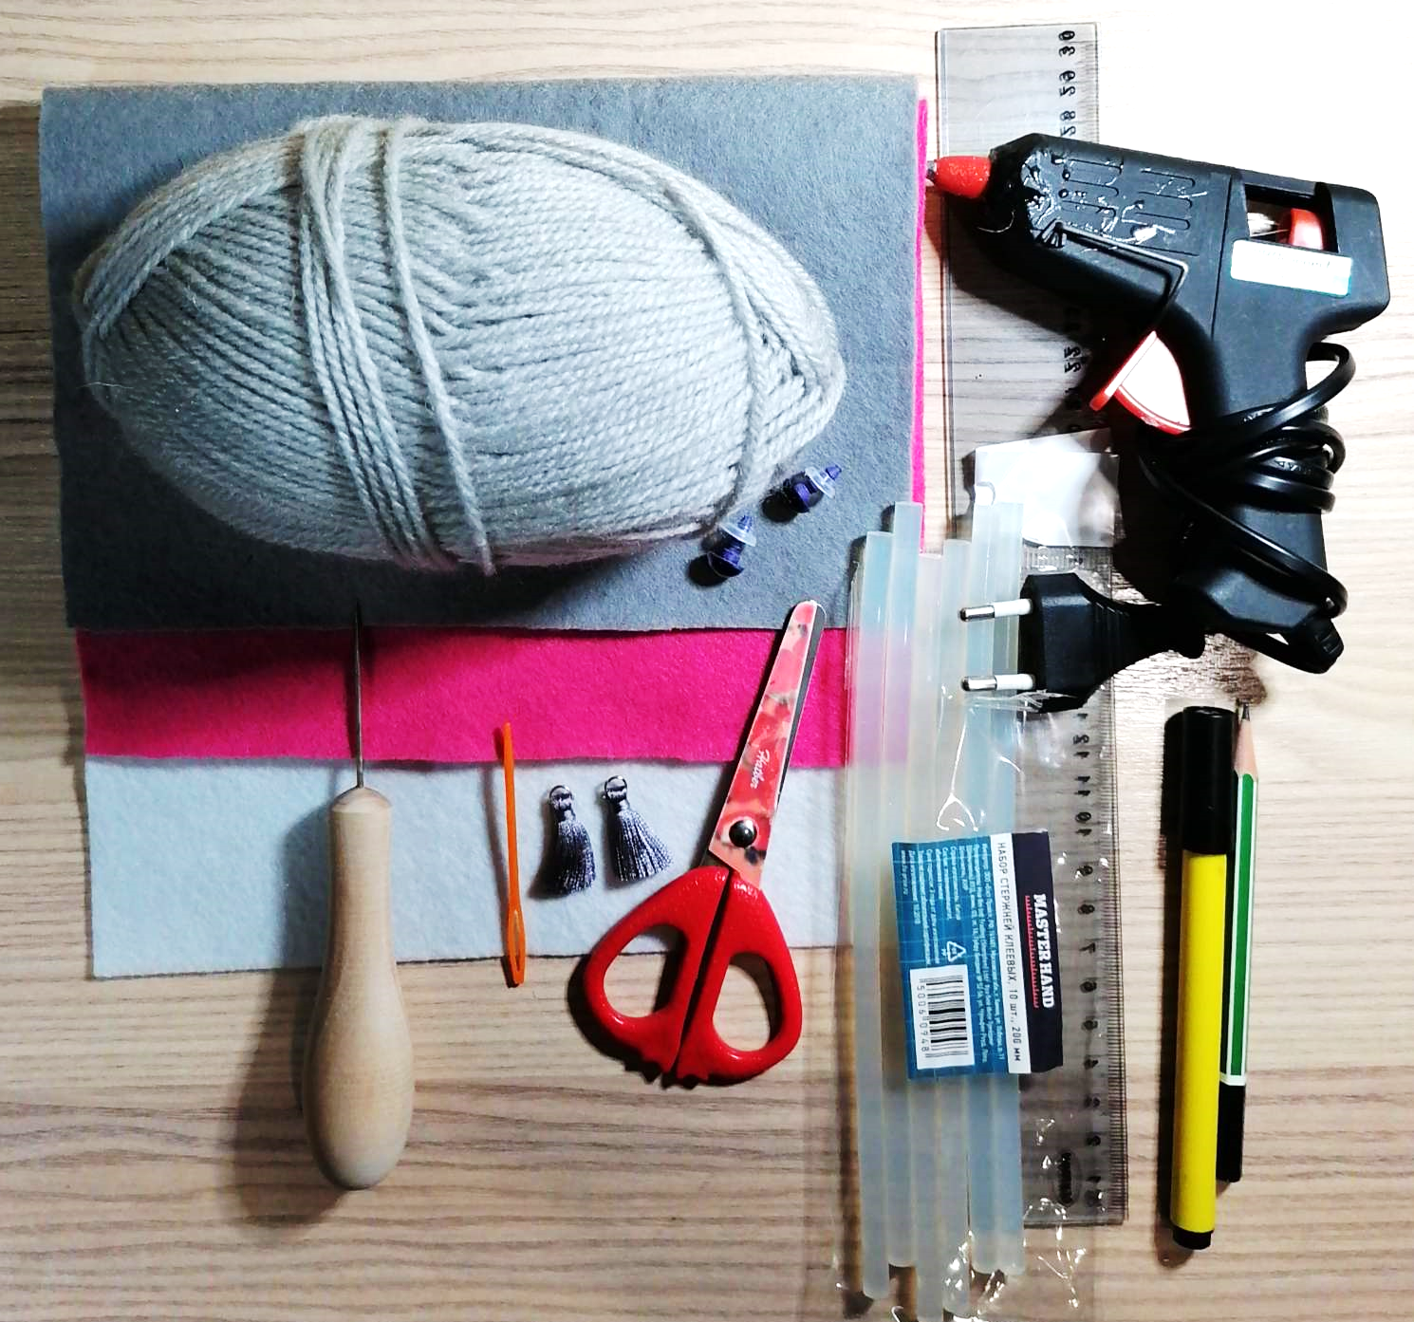
Материалы:

Slide 6
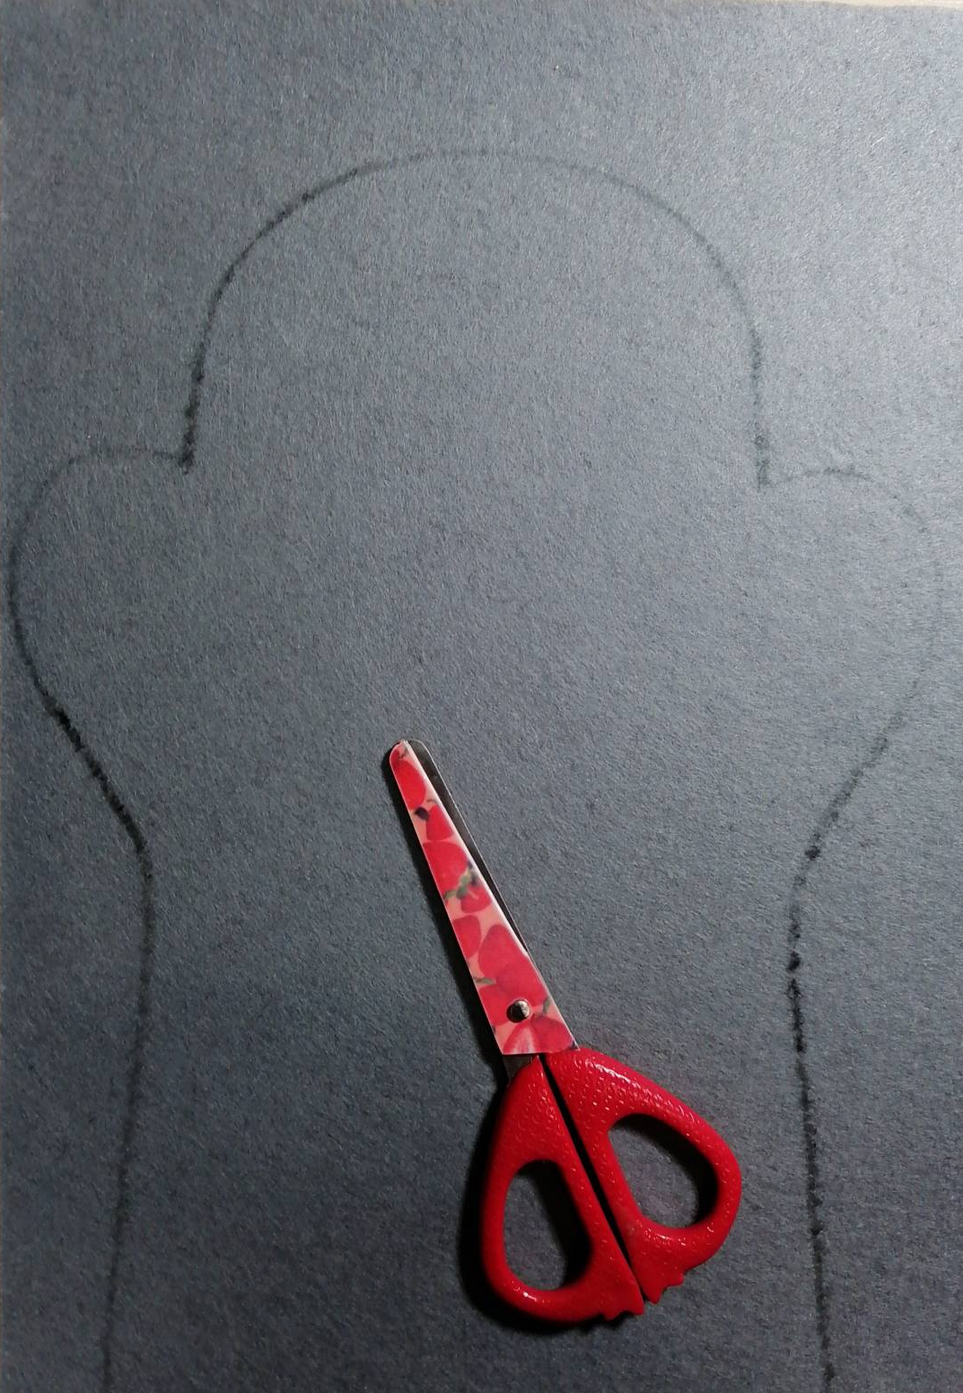
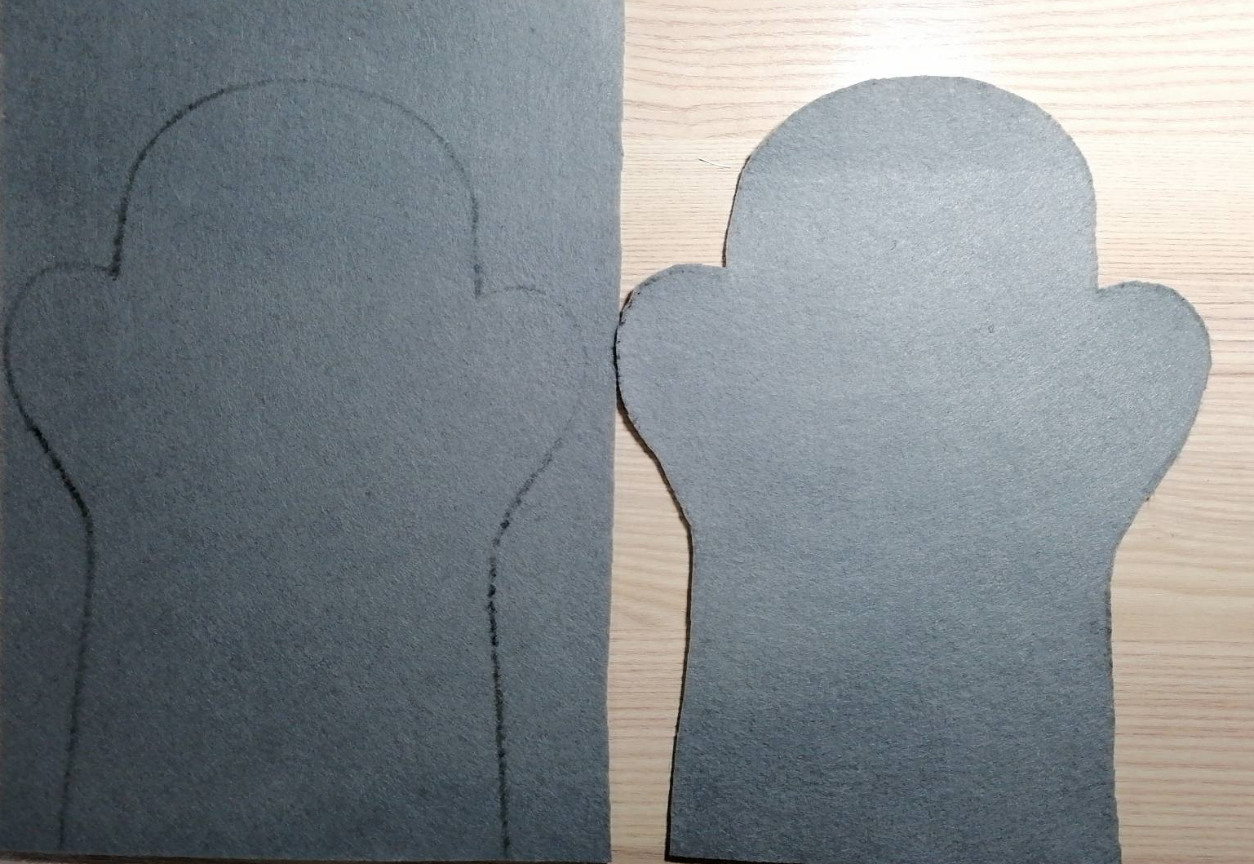
Шаг 1.
Скачать готовые шаблоны, изменив при необходимости их размер (шаблоны находятся в приложении). По шаблонам обрисовываем и вырезываем все детали будущей поделки.

Slide 7
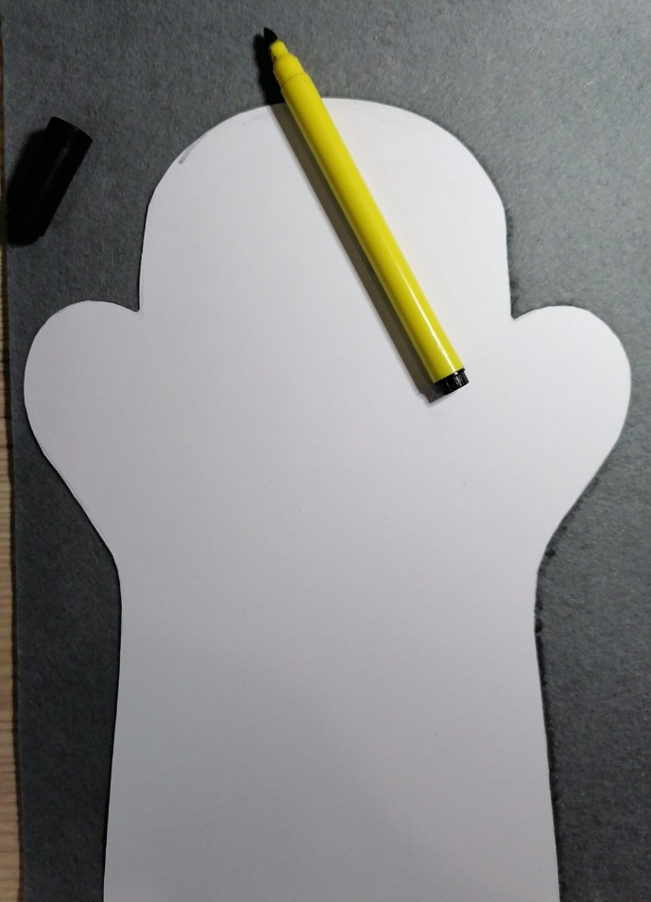
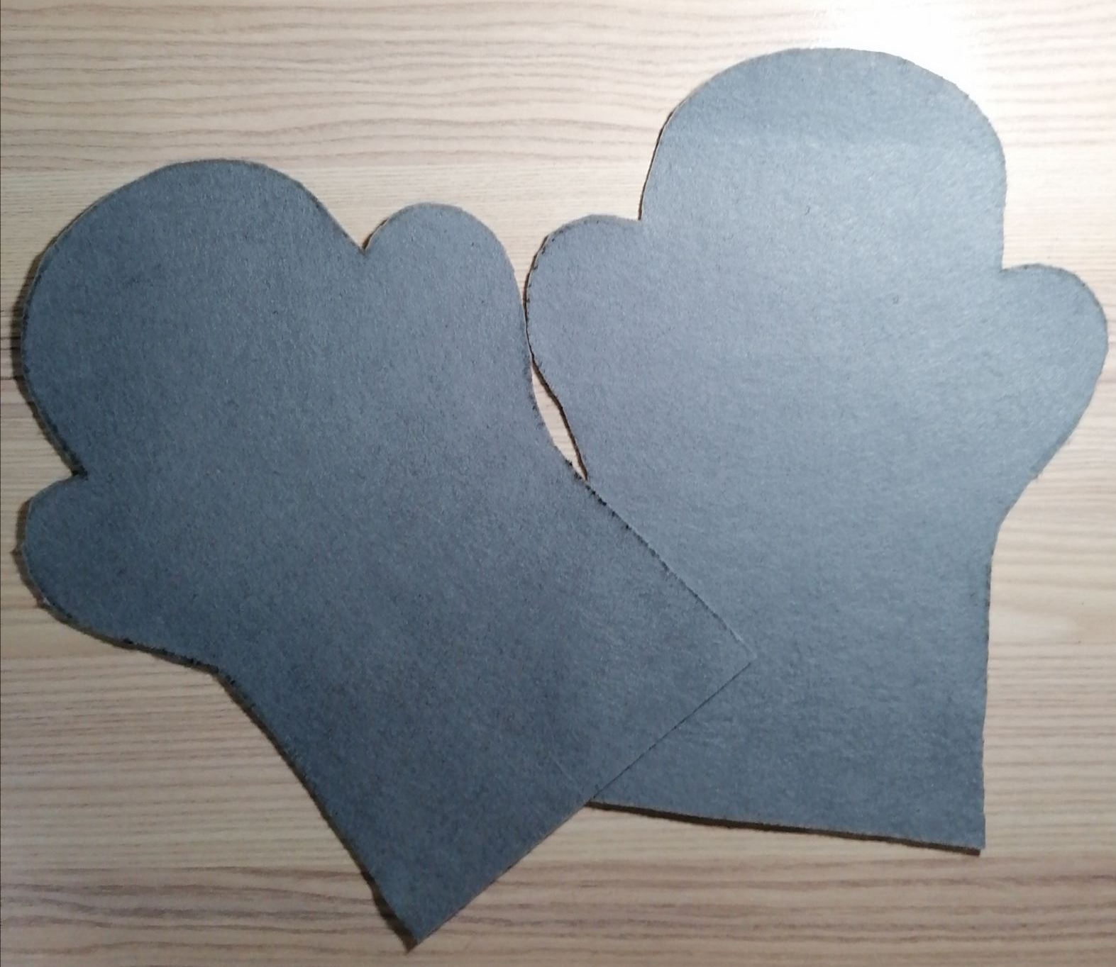
Шаг 2.
Берём наш шаблон заготовки прикладываем к фетру серого цвета и по контуру обрисовываем фломастером (простым карандашом) вырезываем (2 детали) ножницами туловище будущего котика.

Slide 8
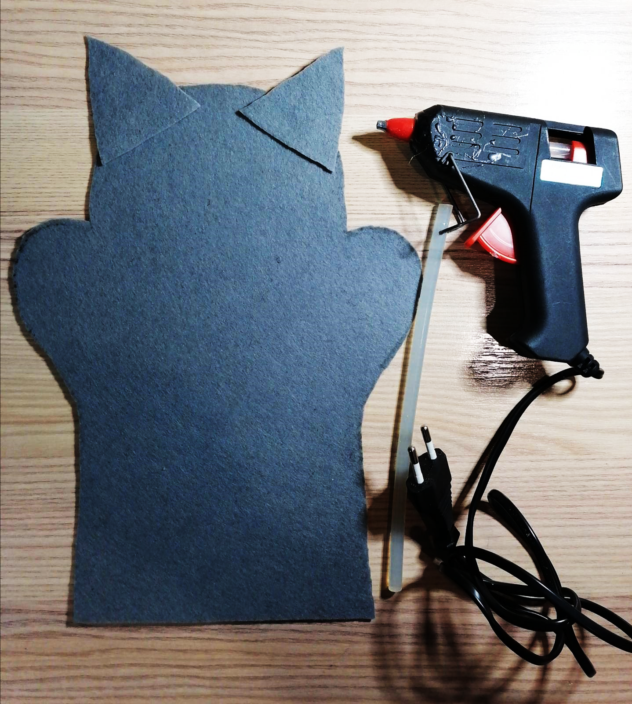
Шаг 3.
Берём клеевой пистолет и наносим на элементы детали (ушки левое и правое) клей и приклеиваем поочерёдно к туловищу.

Slide 9
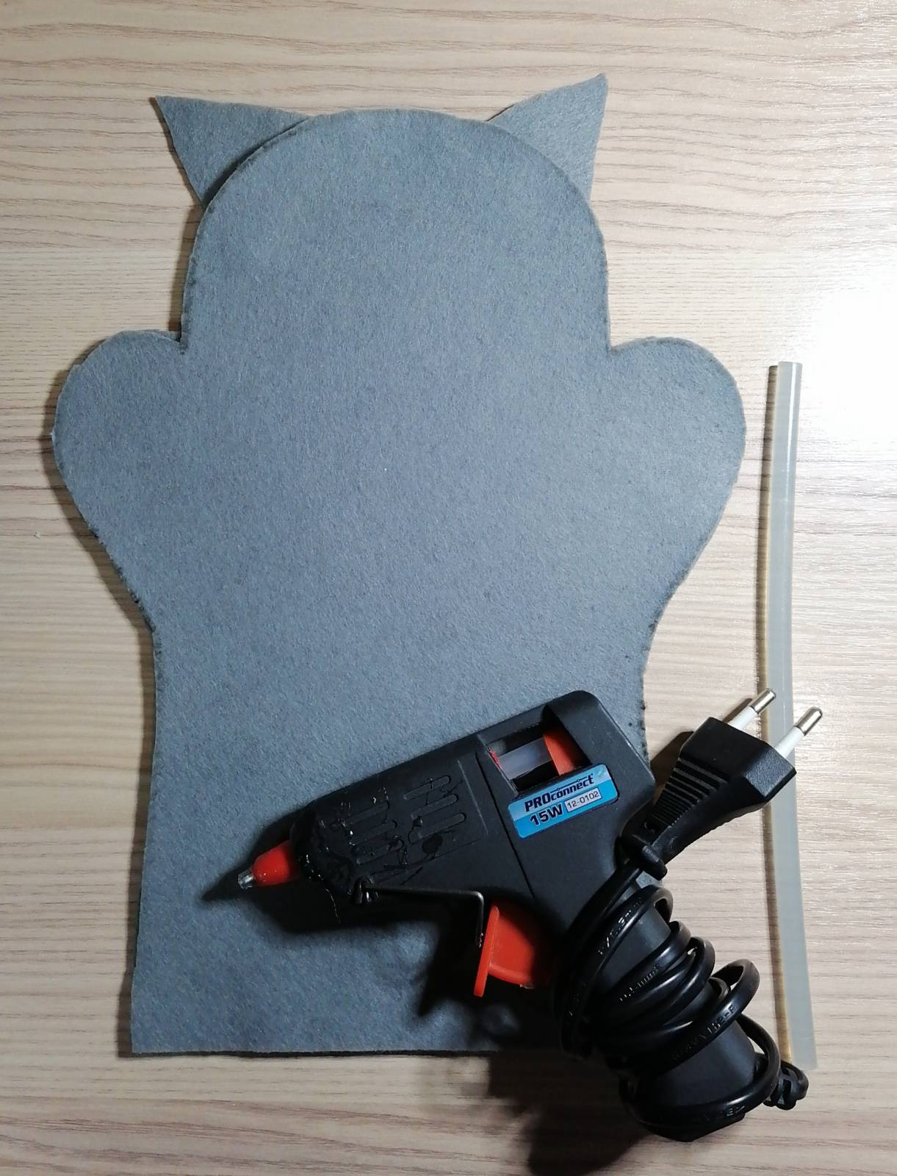
Шаг 4.
Берём клеевой пистолет наносим по контуру клей на нижнюю часть заготовки. Прикладываем деталь верхней части заготовки к нижней и соединяем элементы туловища.

Slide 10
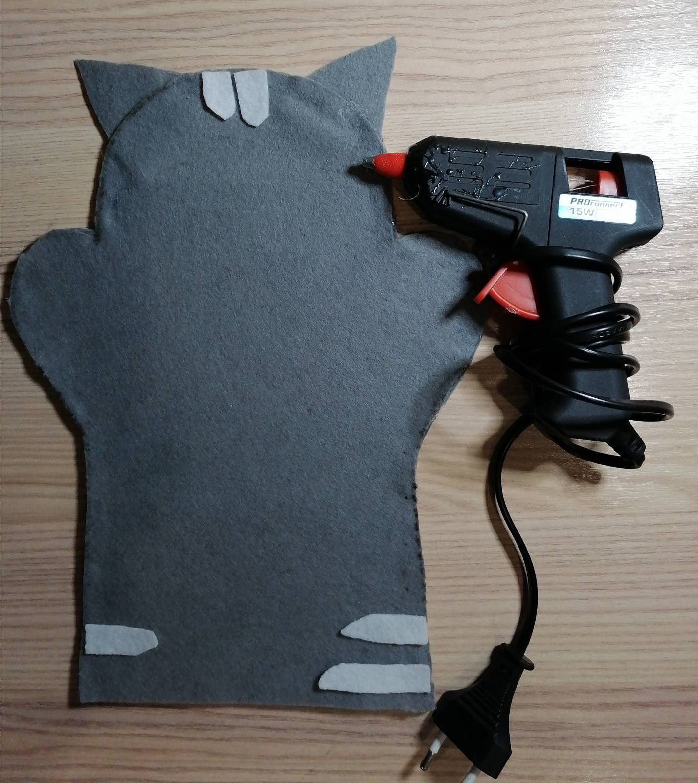
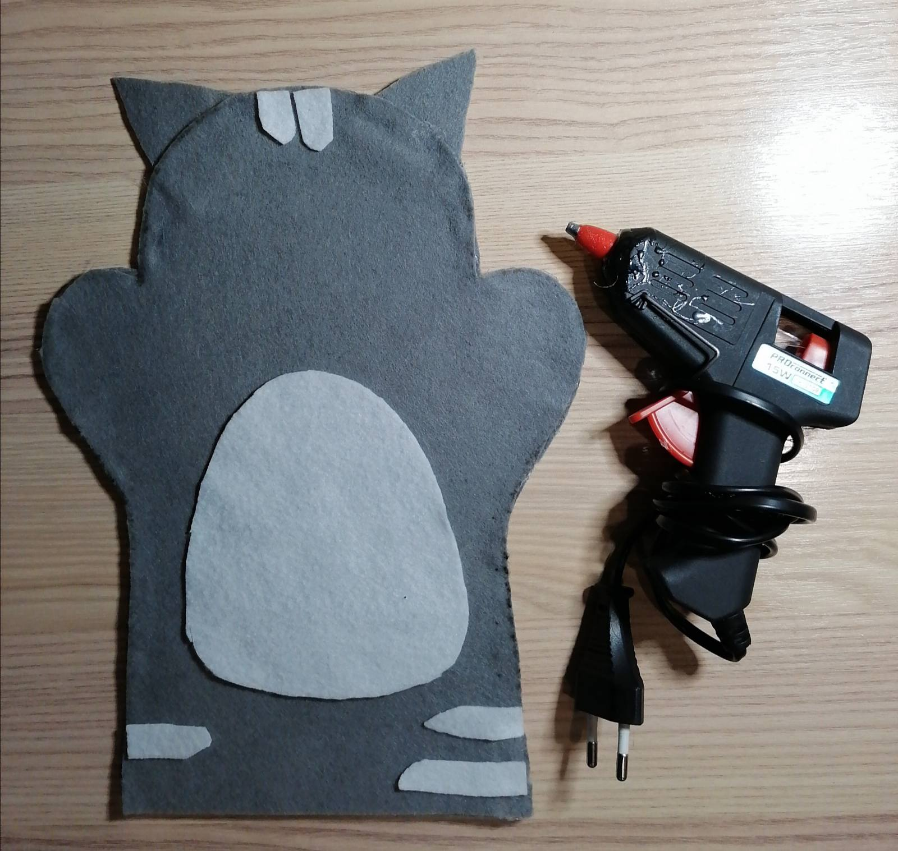
Шаг 5.
Декорируем полосками заготовку. Наносим клеевым пистолетом клей на полоски и приклеиваем их к заготовке. На середине заготовки приклеим животик.

Slide 11
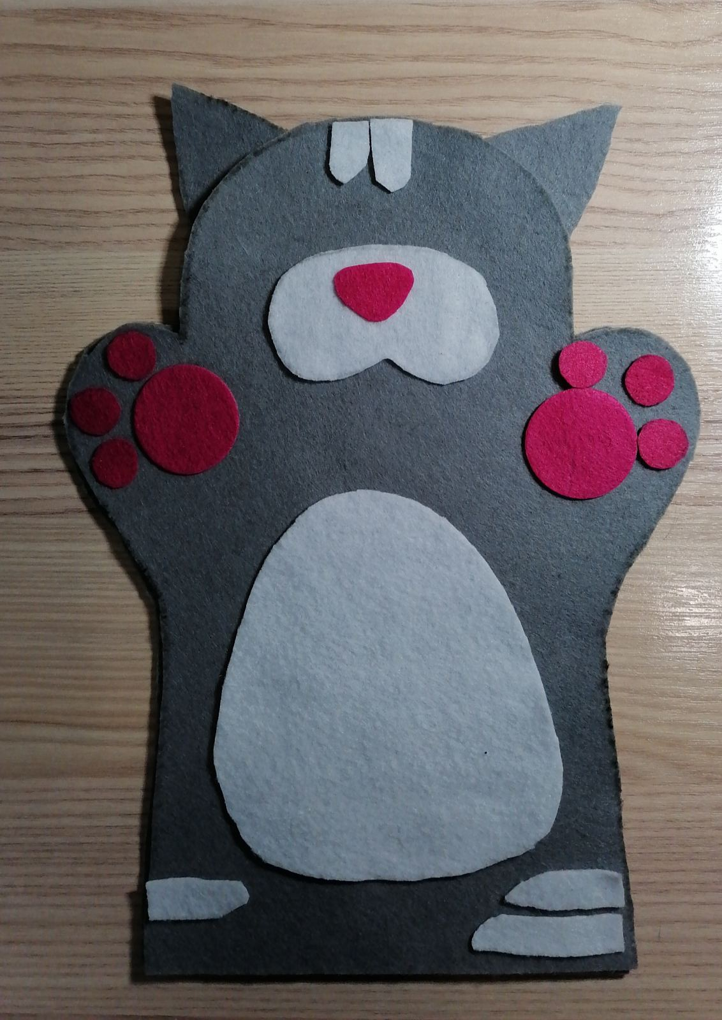
Шаг 8.
Оформляем мордочку котика. Берём клей – пистолет и приклеиваем элементы мордочки, носика. Вышиваем нитками ротик (можно нарисовать ротик фломастером или простым карандашом).

Slide 12
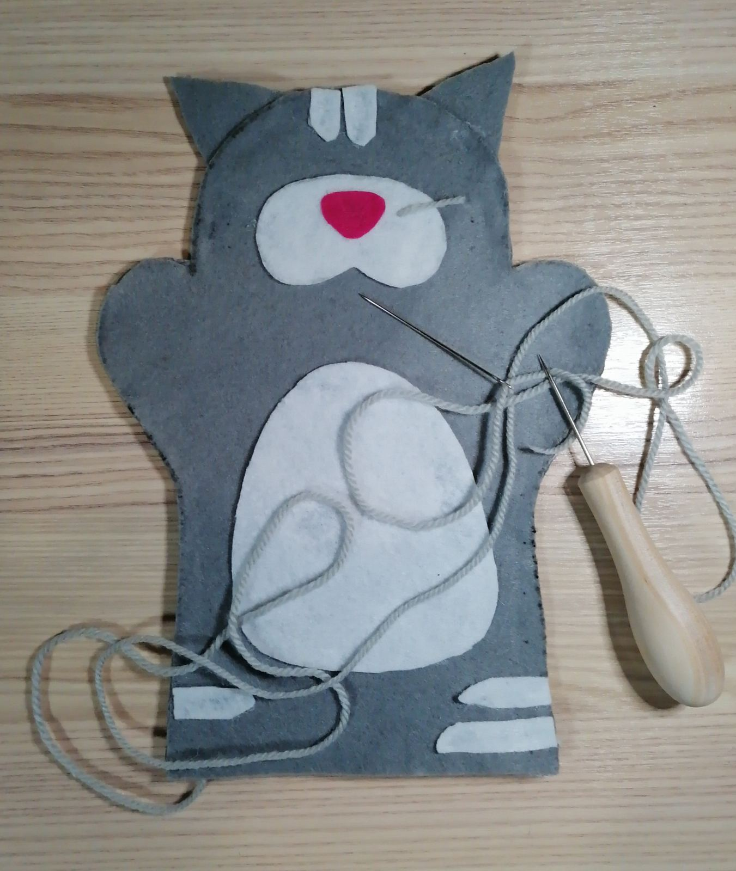
Шаг 9.
Берём линейку делаем разметку на мордочке для усов. Шилом прокалываем дырочки для усов. Из пряжи светло - серого цвета вышиваем нашему котику усы.

Slide 13
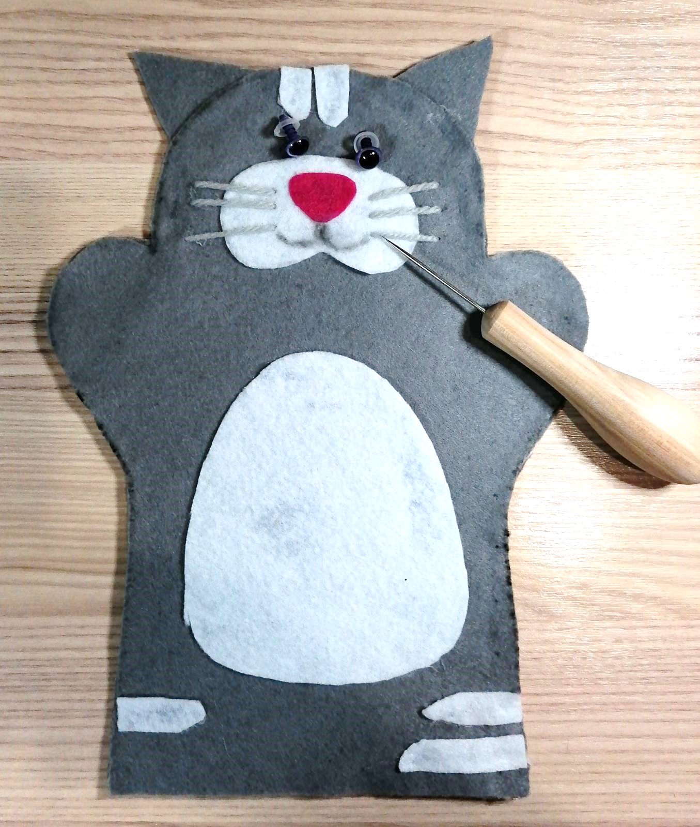
Шаг 7.
Затем в верхней части мордочки котика сделаем шилом аккуратные отверстия для вставки глаз. В отверстия вставляем готовые глазки. Закрепляем глаза клипсами.

Slide 14
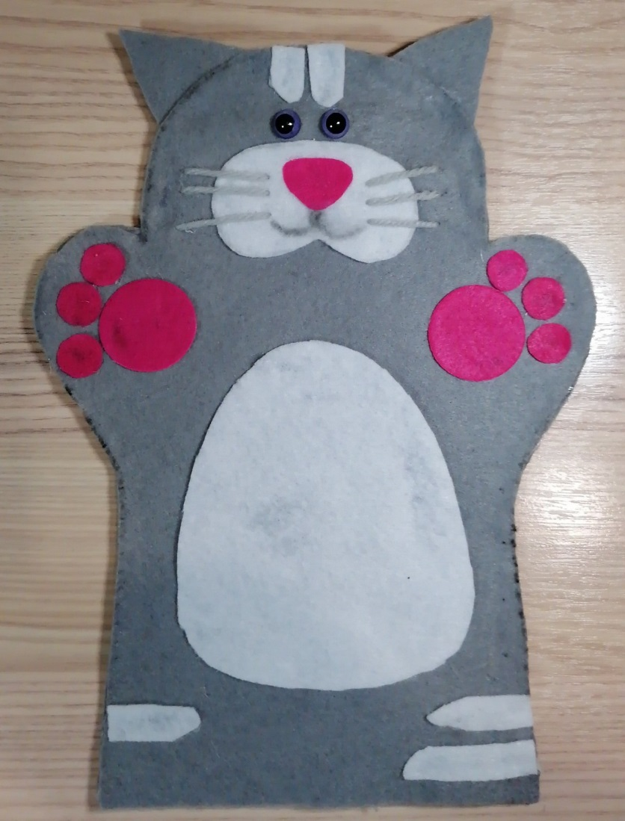
Шаг 8.
Из розового фетра вырезываем 2 кружочка диаметром 2 см и 6 маленьких кружочков диаметром 0,5 см. Это лапки котика. Приклеиваем к заготовке.

Slide 15
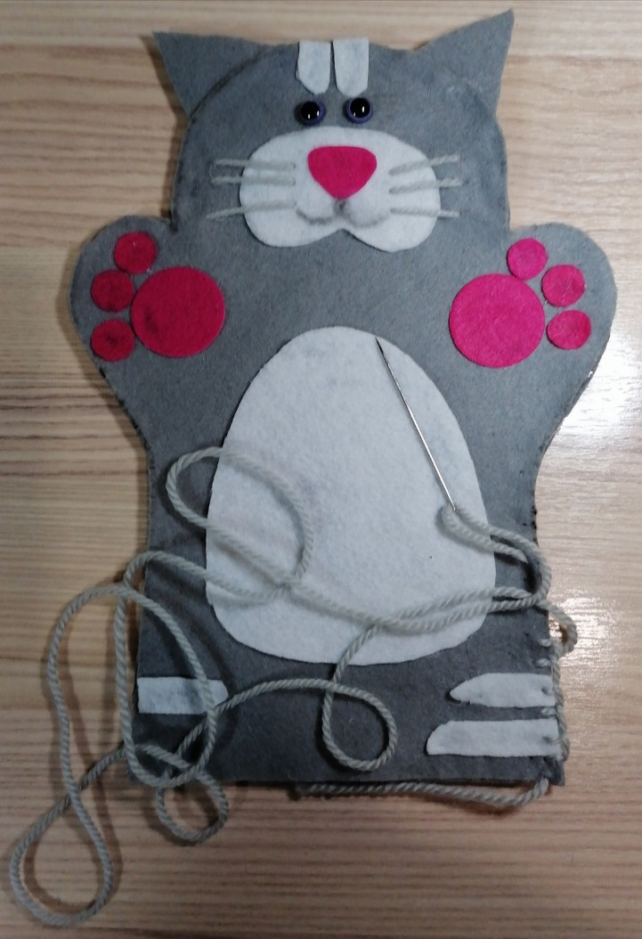
Шаг 9.
Берём иголку с большим ушком, продеваем в ушко пряжу светло - серого цвета. И по контуру небольшими стежками с отступом от края декорируем всю заготовку по контуру.

Slide 16
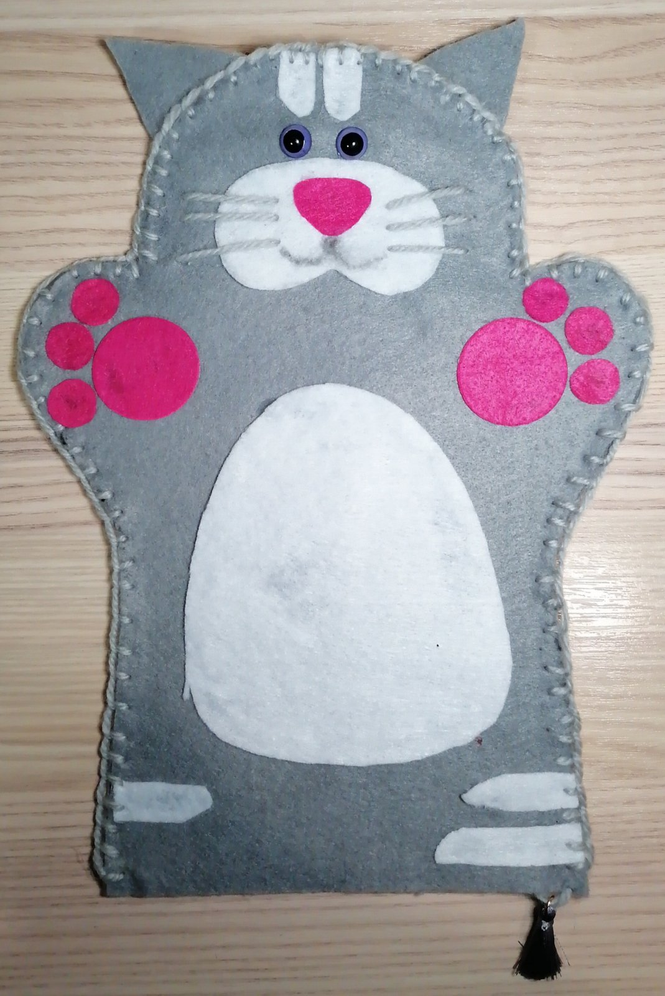
Шаг 10.
Вот, что у нас получилось!

Slide 17
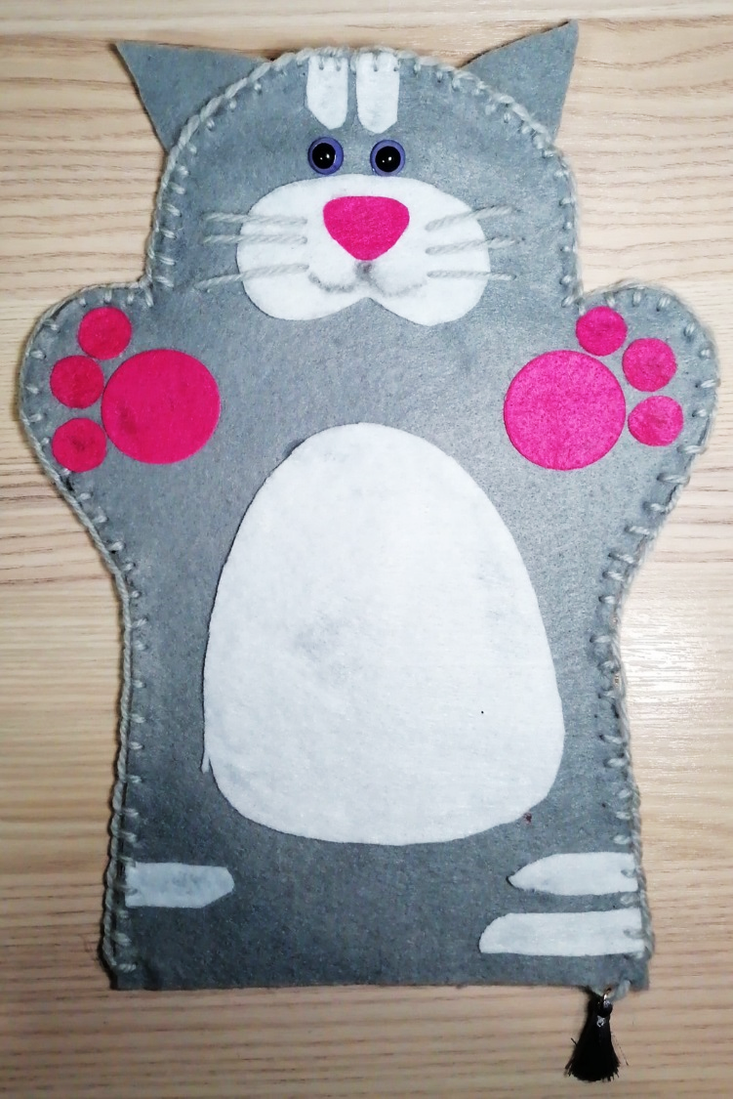
Приложение
(готовые шаблоны для изготовления котика).
При необходимости измените размер шаблона.

Slide 18
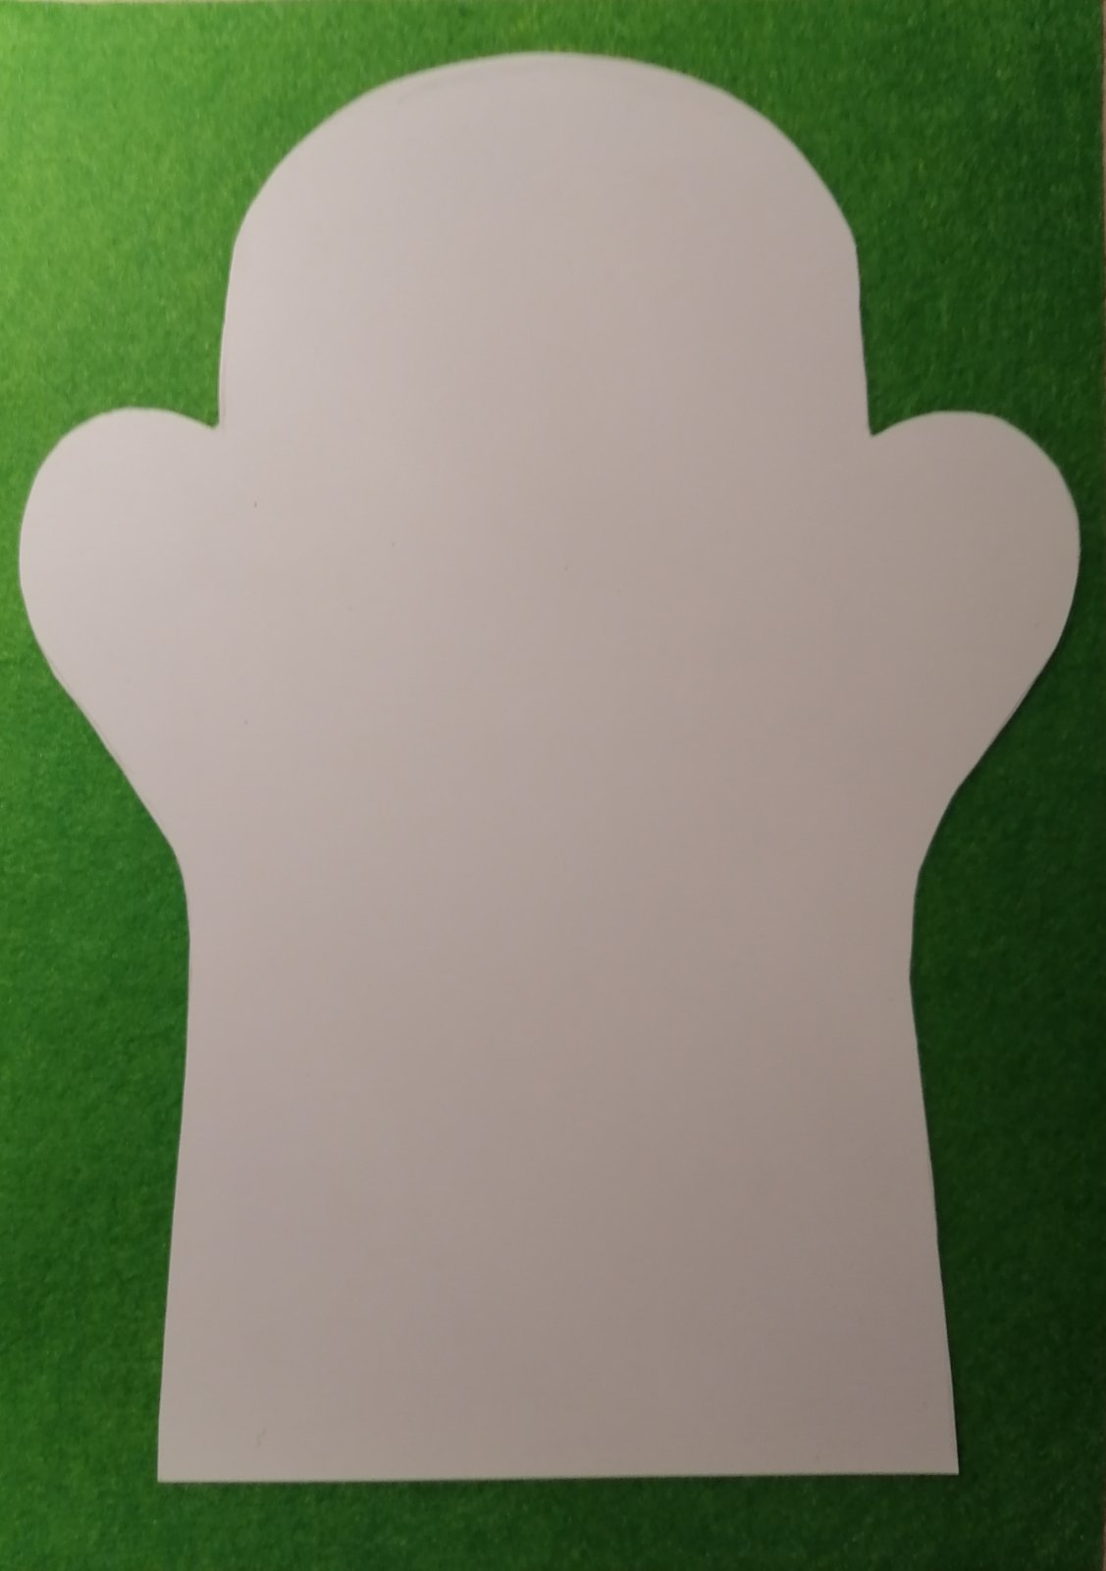
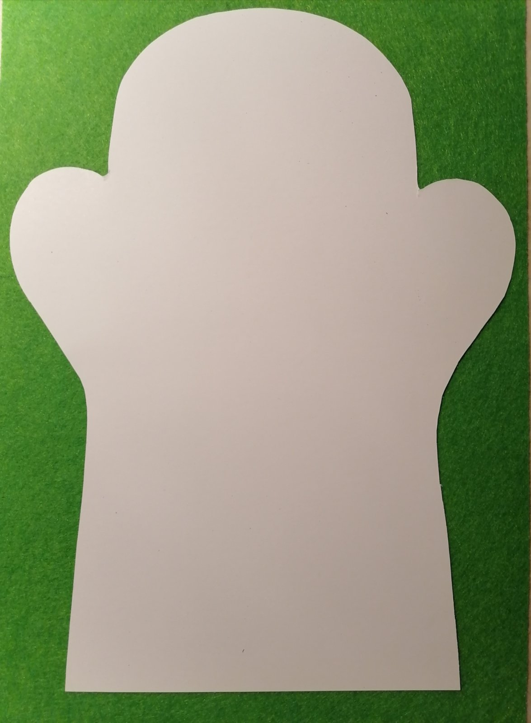
Шаблон туловища
(верхняя часть)
Шаблон туловища
(нижняя часть)

Slide 19
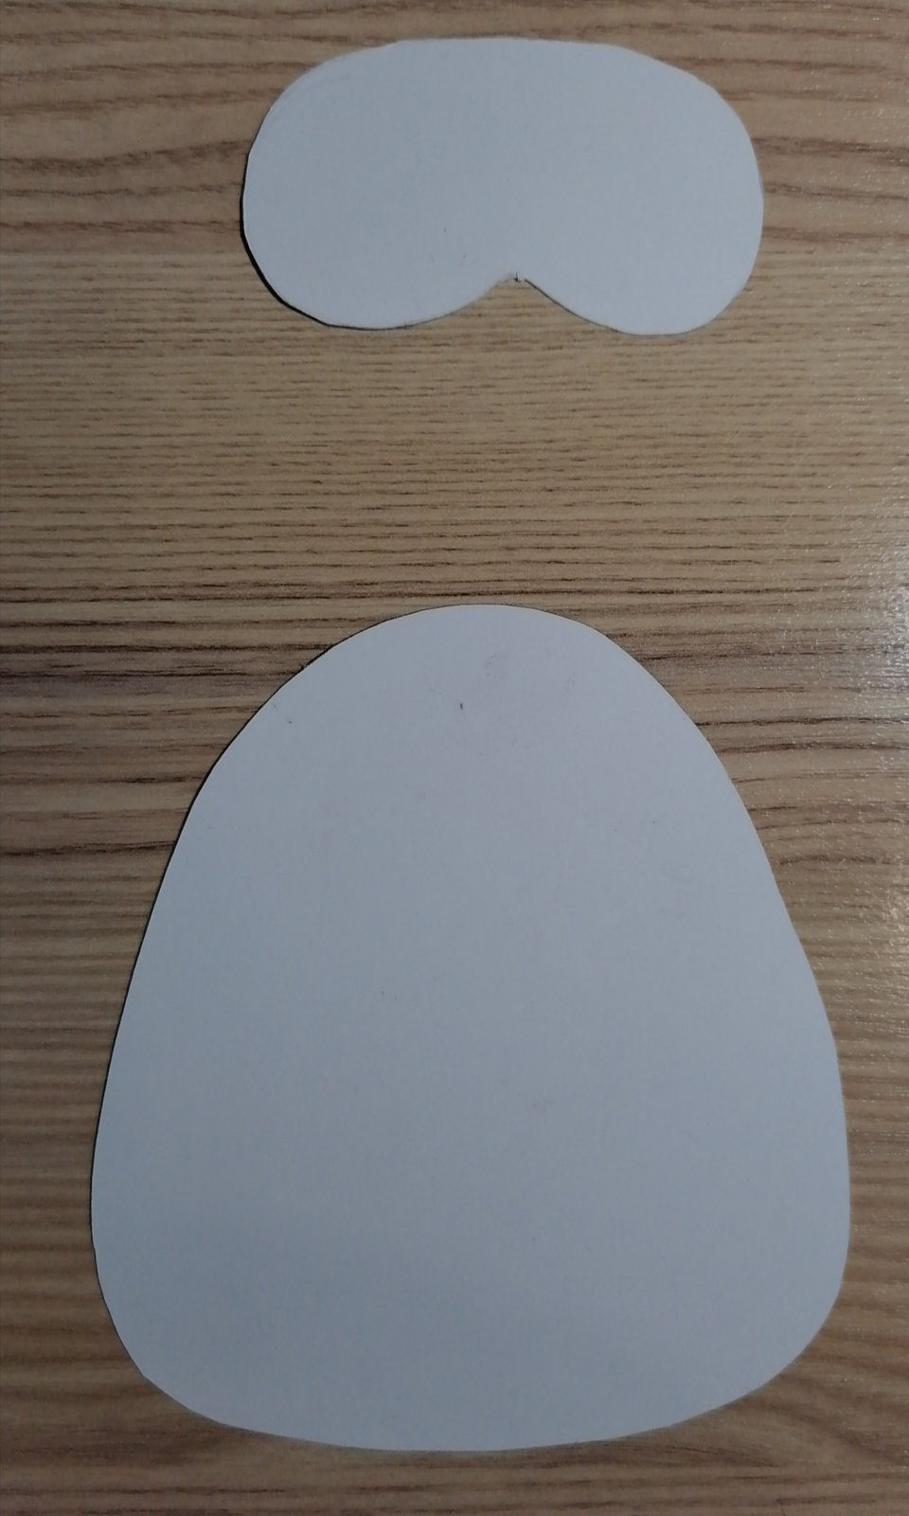
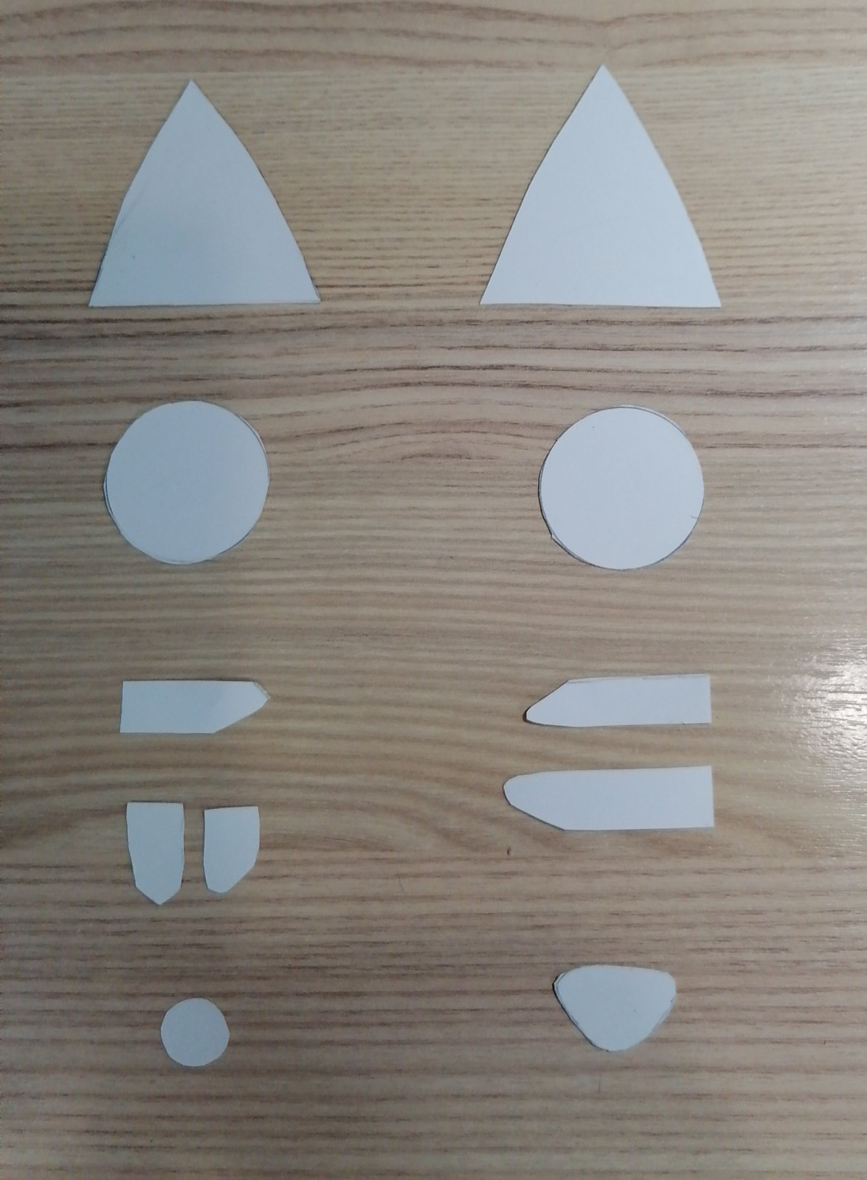
Мордочка
Ушки (2 дет.)
Ушко
(левое)
Ушко
(правое)
Лапка
(левая)
Лапка
(правая)
Полосочки (5 дет.)
Животик
Лапки (подушечки)
(6 дет.)
Носик

Slide 20
Мастер – класс
«Театр своими руками»
Муниципальное бюджетное дошкольное образовательное учреждение детский сад №18 «Мишутка»
Подготовила: воспитатель, первой квалификационной категории
Мельник Елена Васильевна
город Сургут 2020

